Slide 1

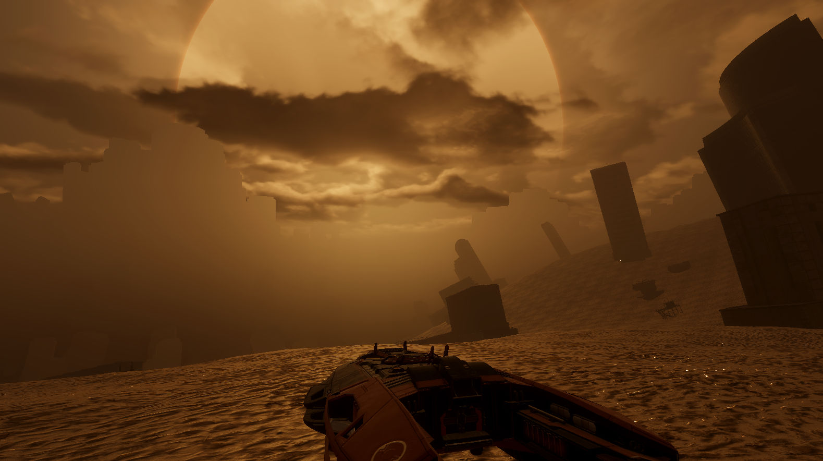
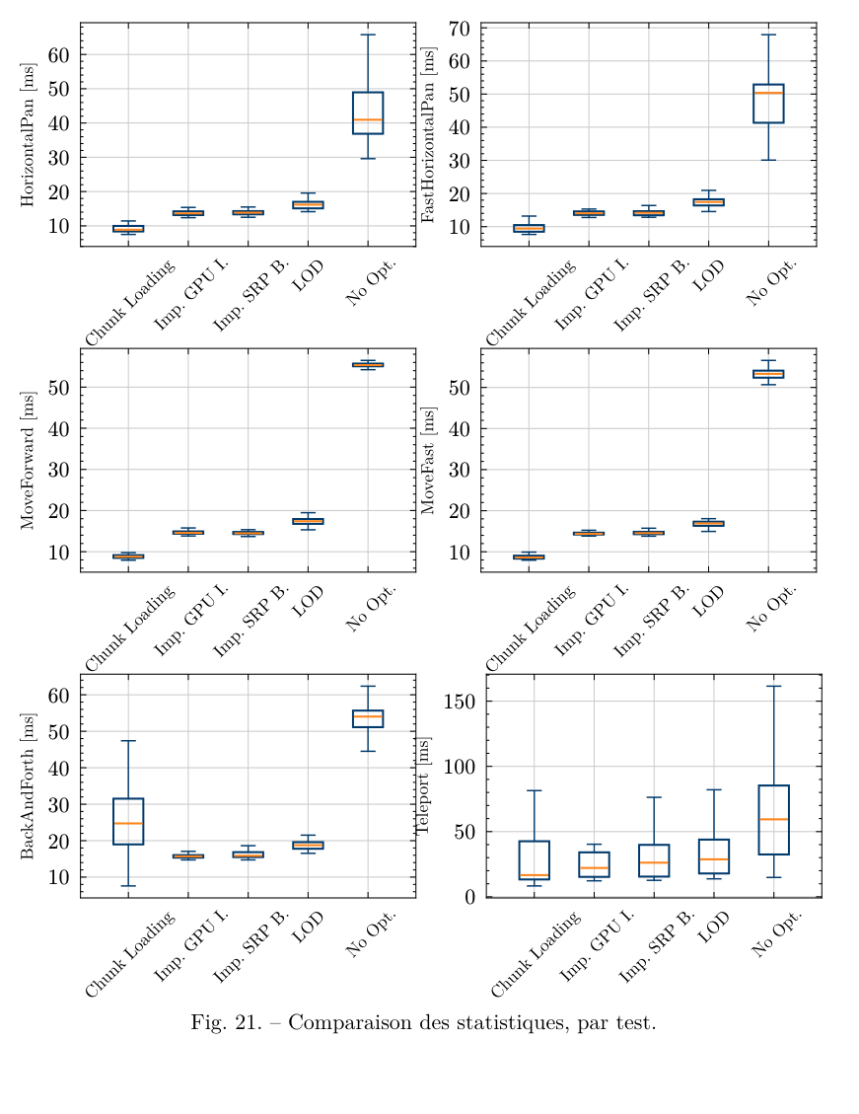
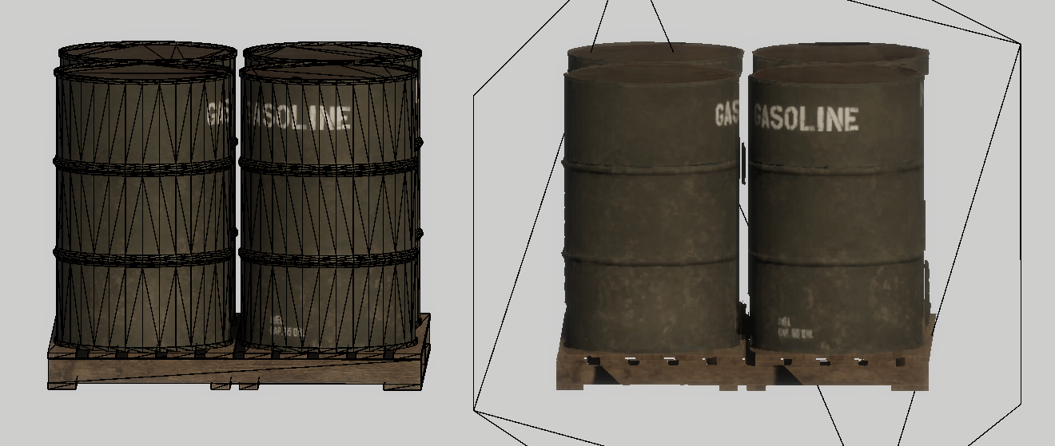

Travail de Bachelor 2025
Filière ISC
Orientation ISCE
Open World Game Prototype
Contexte et Problématique
Les applications en temps réel présentent de nombreux défis techniques, tant architecturaux, que de performance. En plus de ceux-ci, la fidélité de rendu graphique 3D est un enjeu de taille.
Parmi les applications en temps réel, les jeux dits en monde ouvert représentent le summum de cette complexité.
Travail et Méthodologie
Ce travail de Bachelor explore, dans un premier temps, l'état de l'art des techniques d'optimisation de performance ainsi que leur usage dans les moteurs de jeux populaires. Dans un second temps, ce projet détaille le développement d'un prototype de jeu en monde ouvert ainsi que l'implémentation de certaines fonctionnalités attendues pour un tel jeu. Puis, certaines des techniques recherchées sont implémentées en adhérant autant possible à l'état de l'art. Les techniques choisies sont Level of Detail, chargement du monde asynchrone, Impostor et optimisation par shader. Finalement, une mesure des performance permet de déterminer l'impact de chacune de ces techniques implémentées et de les comparer entre elles.
Chacune de ces étapes est explorée et implémentée via une phase d'ouverture puis de fermeture, similaire à la méthodologie Scrum.
Fig. 2 : Aperçu du prototype de jeu vidéo open world final.
Résultats et Conclusion
Les résultats de ce travail permettent de conclure que les techniques d'optimisation classiques restent très efficaces, même pour un rendu photoréaliste.
Quant au futur de ce travail, il pourrait être dédié à de nombreuses autres techniques modernes inabordées par ce projet. Développer d'autres prototypes afin de tester ces techniques dans différentes situations est également à explorer.
MoveFast [ms]
Teleport [ms]
Fig. 1 : Comparaison du maillage d’un modèle avant et après l’implémentation de la fonctionnalité Impostor.
Fig. 3 : Statistiques de tests automatisés de performance lors d’une situation usuelle, et d’une inhabituelle, de gauche à droite.
Auteur : Simon Guggisberg
Prof. responsable : Bertil Chapuis
Sujet proposé par : Simon Guggisberg
HEIG-VD © 2025 filière Informatique et systèmes de communication

